Slide 1

Lección de Programación PARA Principiantes
Importación de bloques adicionales de LEGO

Slide 2
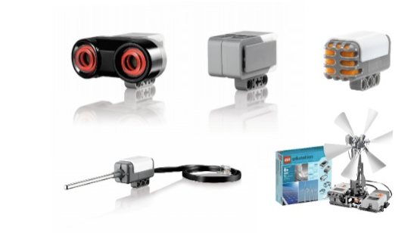
Agregar bloques oficiales de LEGO
Si instalo el software de EV3 versión Home, es posible que desee agregar los bloques del Gyro-sensor y ultrasonido más adelante
Si encuentra que su versión del software no tiene los sensores de sonido y temperatura y los bloques del medidor de energía, puede agregarlos en cualquier momento.
Estos bloques son gratuitos para descargar en la pagina de LEGO

Slide 3
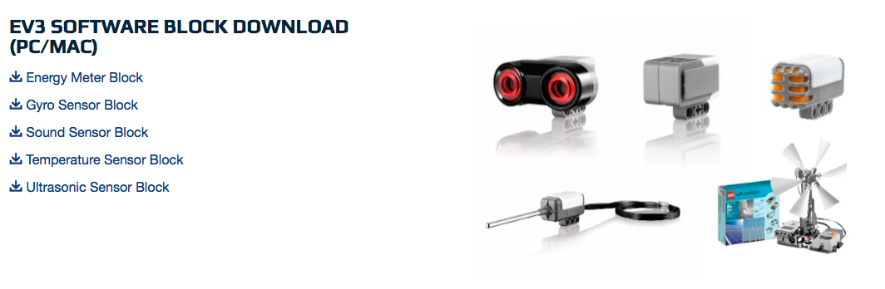
Paso 1: Descargar bloque
Descargue el bloque necesario en línea desde:
http://www.lego.com/en-us/mindstorms/downloads

Slide 4
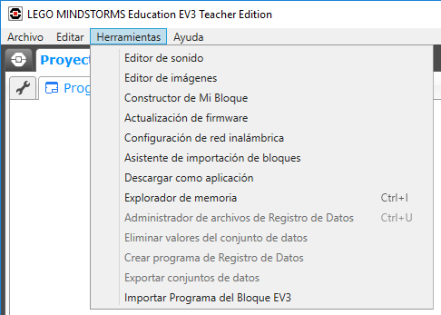
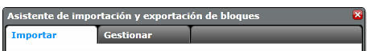
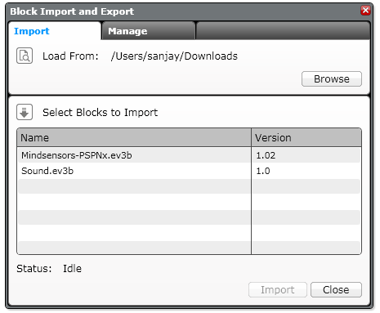
Step 2: Import Block
Abra su software EV3
Ir a Herramientas → Asistente de importación y exportación de bloques
Navega por tus archivos y encuentra el archivo que descargaste en el Paso 1
Seleccione el bloque y haga clic en Importar
Tendrá que reiniciar el software antes de usar el bloque

Slide 5
Créditos
Este tutorial fue creado por Sanjay Seshan and Arvind Seshan
Traducida por: Ian De La Garza Team: Voltec Robotics 6647
Mas lecciones disponibles en www.ev3lessons.com
Esta obra obtiene su licencia bajo Creative Commons Attribution-NonCommercial-ShareAlike 4.0 International License.

